Slide 1


ODM PUBLIC SCHOOL
CLASS :3
SUBJECT : ODIA
CHAPTER NUMBER: 13
CHAPTER NAME : ବେଙ୍ଗୁଲୀ କରୁଛି କେଁ କଟର
SUBTOPIC : ଅଭ୍ୟାସ- ୧୩ ଓ ୧୪

Slide 2
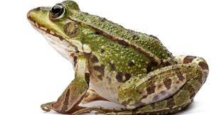
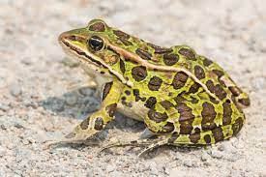
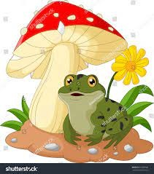
ବେଙ୍ଗୁଲୀ କରୁଛି କେଁ କଟର

Slide 3
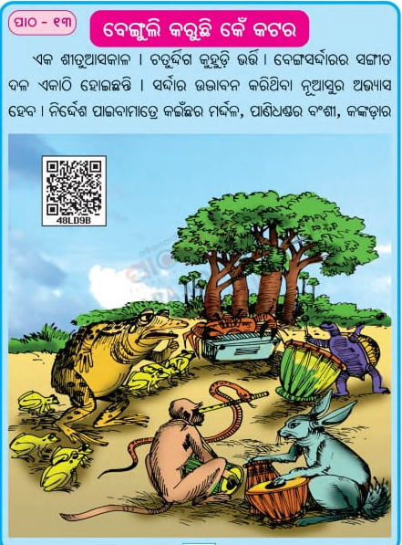

Slide 4
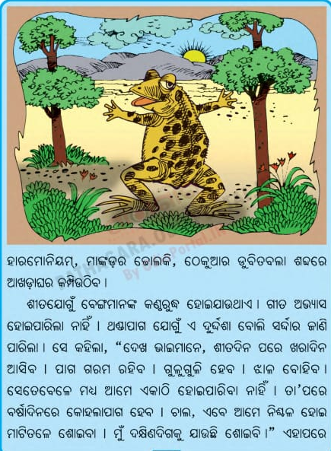

Slide 5
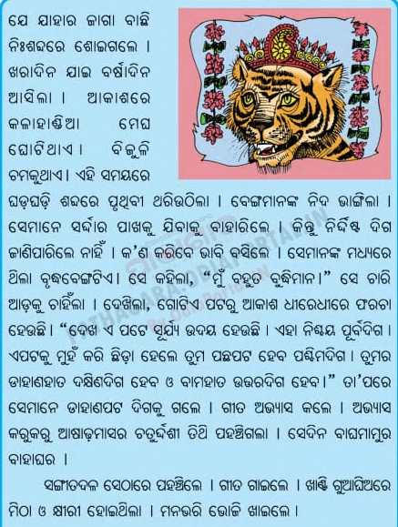

Slide 6
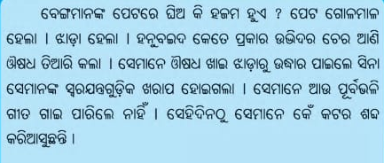

Slide 7
ଅଭ୍ୟାସ -୧୩ ,୧୪ ଟିକିଏ ଭାବ ଓ ଲେଖ
ଯଦି ସୂର୍ଯ୍ୟ ନ ଥାନ୍ତା , ତାହାହେଲେ କଣ ହୁଅନ୍ତା ?
ଯଦି ମୋଟେ ବର୍ଷା ହେବ ନାହିଁ ,ତା ହେଲେ କଣ ହେବ ?

Slide 8
ଅଭ୍ୟାସ-୧୩ ଟିକିଏ ଭାବ,ଲେଖ |
ଯଦି ସୂର୍ଯ୍ୟ ନ ଥାନ୍ତା,ତାହା ହେଲେ କଣ ହୁଅନ୍ତା ?
ଉ- ଯଦି ସୂର୍ଯ୍ୟ ନ ଥାନ୍ତା , ତାହା ହେଲେ ସମସ୍ତ ଜୀବ ଜଗତ ଓ ଉଦ୍ଭିଦ
ଜଗତର ସ୍ଥିତି ନ ଥାନ୍ତା | ଆମେ ସୂର୍ଯ୍ୟ କିରଣ ପାଇ ପାରନ୍ତେ ନାହିଁ |
ବୃକ୍ଷ ମଧ୍ୟ ତାର ଖାଦ୍ୟ ପ୍ରସ୍ତୁତ କରି ପାରନ୍ତା ନାହିଁ |ସୂର୍ଯ୍ୟ ହେଉଛନ୍ତି
ସକଳ ଶକ୍ତିର ଆଧାର |ଉତ୍ତାପ ଅଭାବରୁ ସମଗ୍ର ପ୍ରାଣୀ ଜଗତ ଓ ଉଦ୍ଭିଦ
ଜଗତ ଲୋପ ପାଇଯାଆନ୍ତା ,ତେଣୁ ସମଗ୍ର ବିଶ୍ଵପାଇଁ ସୂର୍ଯ୍ୟ ଙ୍କ ଉପସ୍ଥିତି ନିତ୍ୟାନ୍ତ ଜରୁରୀ ଓ ଆବଶ୍ୟକ |

Slide 9
ଅଭ୍ୟାସ-୧୪ ଭାବ ଓ ଲେଖ
ଯଦି ମୋଟେ ବର୍ଷା ହେବନାହିଁ,ତା ହେଲେ କଣ ହେବ ?
ଉ -ଯଦି ମୋଟେ ବର୍ଷା ହେବ ନାହିଁ ,ତା ହେଲେ ସମଗ୍ର ଜୀବ ଜଗତ ଓ
ଉଦ୍ଭିଦ ଜଗତ ର ବିନାଶ ହୋଇଯିବ |ଜଳ ହିଁ ଜୀବନ |ଜଳ ବିନା ଆମେ ବଞ୍ଚି
ପାରିବା ନାହିଁ |ଉଭୟ ପ୍ରାଣୀ ଜଗତ ଓ ଉଦ୍ଭିଦ ଜଗତ ପାଇଁ ଜଳ ନିତ୍ୟାନ୍ତ
ଆବଶ୍ୟକ |ନଦୀ ,ନାଳ ,ପୋଖରୀ ଆଦି ଧୀରେ ଧୀରେ ଶୁଖିଯିବ |ଜଳ ଅଭାବରୁ
ଗଛ ଲତା ମରିଯିବେ ,ପ୍ରାଣୀ ଜଗତ ଖାଦ୍ୟ ,ଅମ୍ଳଜାନ ଓ ଜଳ ଅଭାବରୁ
ମୃତ୍ୟୁ ବରଣ କରିବେ |ସେଥିପାଇଁ ଜଳ ର ଅନ୍ୟ ନାମ ଜୀବନ |

Slide 10

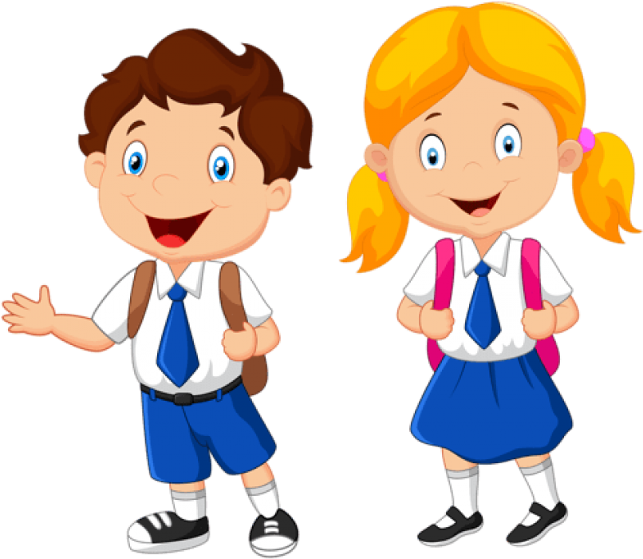
https://wordwall.net/resource/26430525

Slide 11
ଗୃହକର୍ମ
ଅଭ୍ୟାସ ୧୫ କୁ ବହିରେ କର |

Slide 12
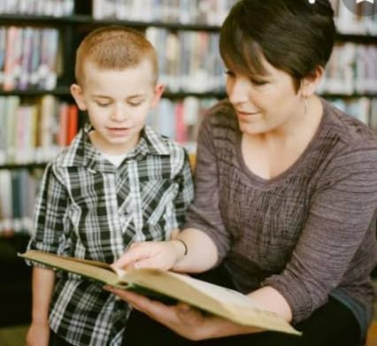
ପଠନର ମୂଲ୍ୟାଙ୍କନ

Slide 13
୫ଟି ପଠନ ମୂଲ୍ୟାୟନର ପର୍ଯ୍ୟ।ୟ ସ୍ତର
୫: ଗପ ସ୍ତର ।
୪: ଅନୁଛେଦ ସ୍ତର ।
୩: ଶବ୍ଦ ସ୍ତର ।
୨: ଅକ୍ଷର ସ୍ତର ।
୧: ପ୍ରାରମ୍ଭିକ ସ୍ତର ।

Slide 14
ନମୁନା -୨

Slide 15
ଅନୁଛେଦ ସ୍ତର
ଗପ ସ୍ତର
ମାଛ ରହିଥାଏ ପାଣିରେ ।
ସାପ ରହୁଥାଏ ଗାତରେ ।
ପକ୍ଷୀ ରହେ ଗଛ ଡାଳରେ
ପିଲା ପଢେ ପାଠ ଶାଳାରେ ।
ମଧୁପୁର ନାମକ ଗାଁ ଟିଏ ।
ସେଠାରେ ରାଧୁଆ ନାମକ
ପିଲାଟିଏ ଥିଲା । ରାଧୁଆ
ର ଗୋଟିଏ ଝିଅ ଥିଲା ।
ତାର ନାମ ମୀନା । ମୀନା
ନାଚ କରିବାକୁ ଭଲ ପାଏ ।
ଥରେ ନାଚୁ ନାଚୁ ପଡ଼ିଗଲା ।
ଗୋଡ଼ ତାର ଭାଙ୍ଗି ଗଲା ।
ସେ ବହୁତ କାନ୍ଦିଲା । ରାଧୁଆ
ତାକୁ ବଇଦ ପାଖକୁ ନେଇ ଭଲ
କରିଦେଲା ।
ଶବ୍ଦ ସ୍ତର
ଅକ୍ଷର ସ୍ତର
ଭାତ ହାତ କୂଳ ଦେଶ
ପାହାଡ଼
ଧନୁ ବିଦେଶ
ଫ ର ଷ
ଢ଼ ଟ ଜ
ଠ ଶ ଳ

Slide 16
ମଧୁପୁର ନାମକ ଗାଁ ଟିଏ ।ସେଠାରେ
ରାଧୁଆ ନାମକ ପିଲାଟିଏ ଥିଲା । ରାଧୁଆର ଗୋଟିଏ ଝିଅ ଥିଲା ।ତାର ନାମ ମୀନା । ମୀନାନାଚ କରିବାକୁ ଭଲ ପାଏ ।ଥରେ ନାଚୁ ନାଚୁ ପଡ଼ିଗଲା ଗୋଡ଼ ତାର ଭାଙ୍ଗି ଗଲା ।ସେ ବହୁତ କାନ୍ଦିଲା । ରାଧୁଆତାକୁ ବଇଦ ପାଖକୁ ନେଇ ଭଲକରିଦେଲା ।

Slide 17
ଏହି ସ୍ତର ଦେଇ ପିଲା ମାନଙ୍କର ପଢିବା ଫଳାଫଳକୁ
ମୂଲ୍ୟାଙ୍କନ କରାଯିବ ।

Slide 18
ଲବ୍ଧ ଜ୍ଞାନର ଫଳାଫଳ-
ପିଲାମାନଙ୍କର ଶ୍ରବଣ,କଥନ,ପଠନ ଲିଖନ ଶୈଳୀର
ଅଭିବୃଦ୍ଧି ଘଟିବ |

Slide 19

THANKING YOU
ODM EDUCATIONAL GROUP

